Slide 2
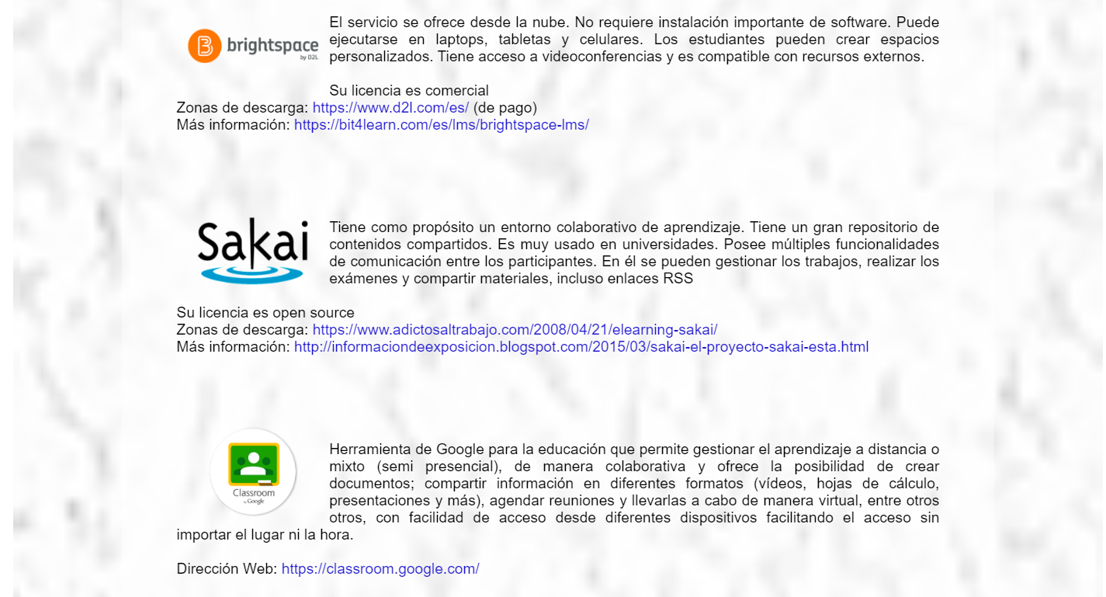

Slide 4
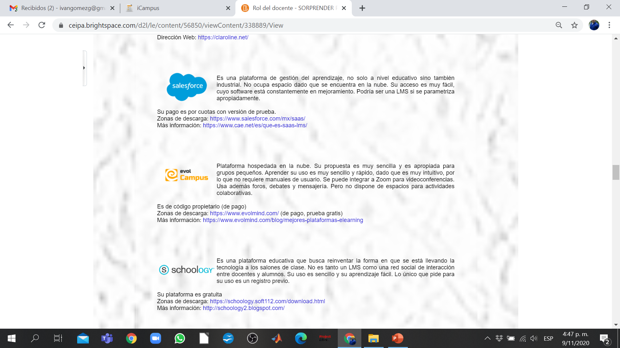

Slide 7
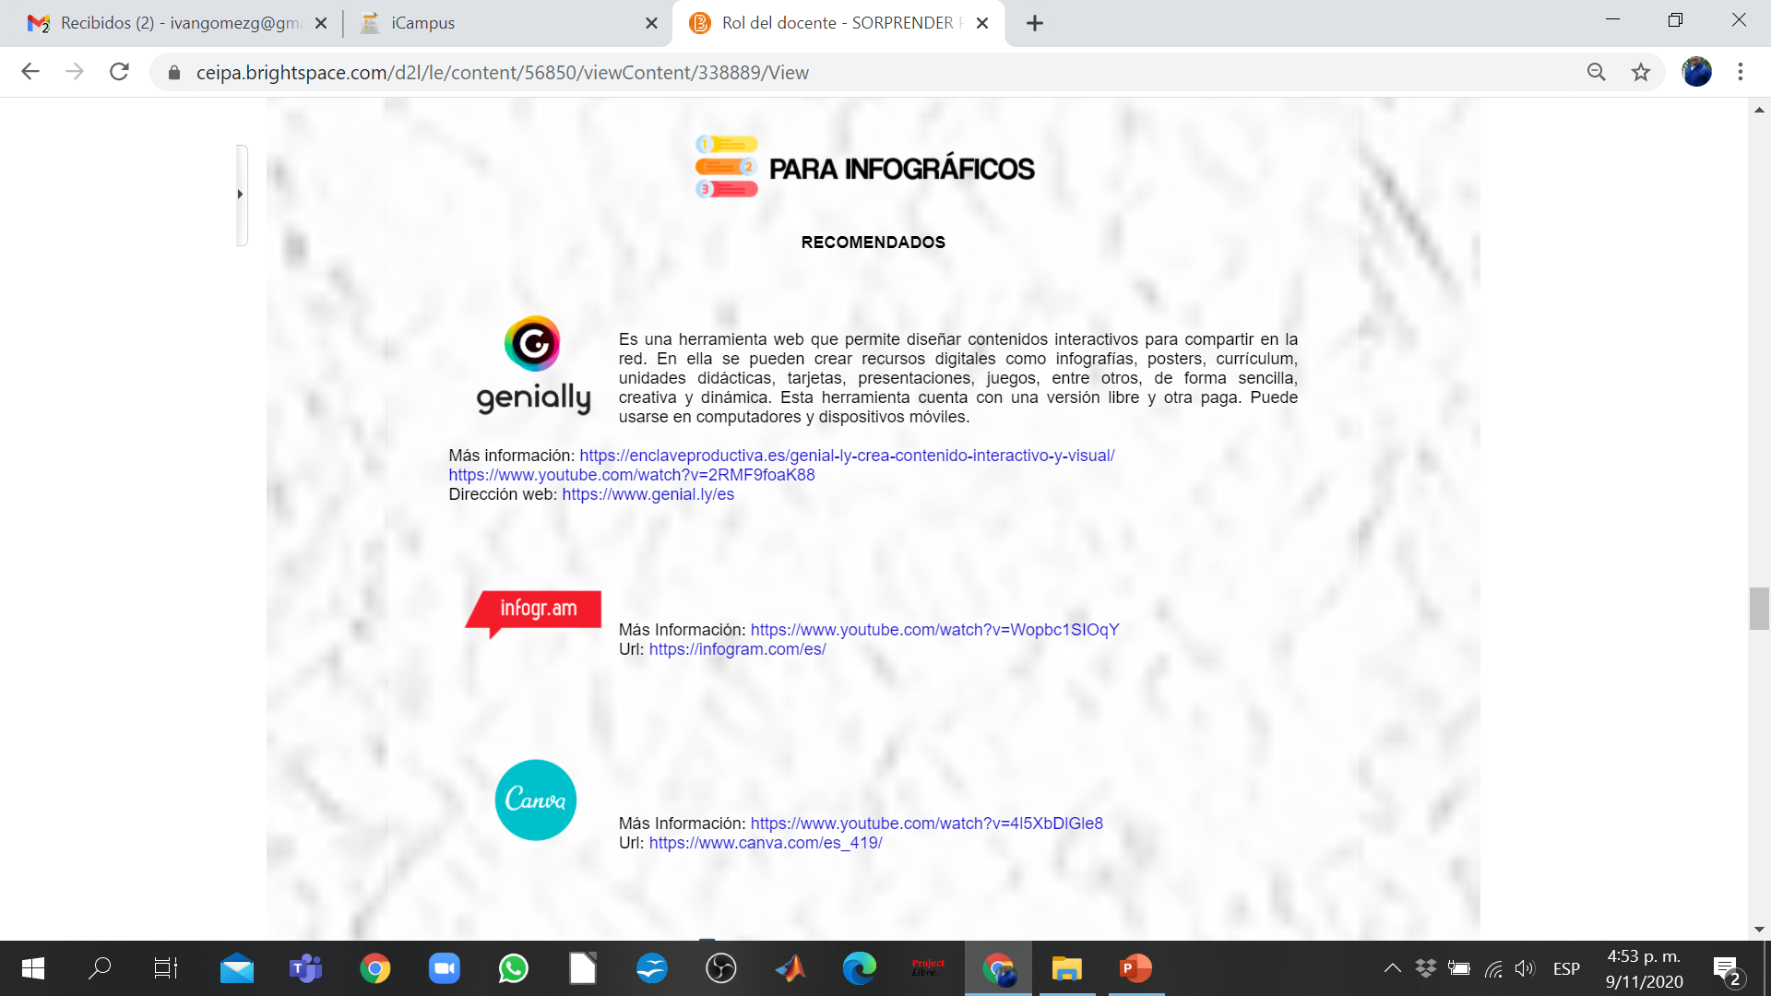

Slide 12
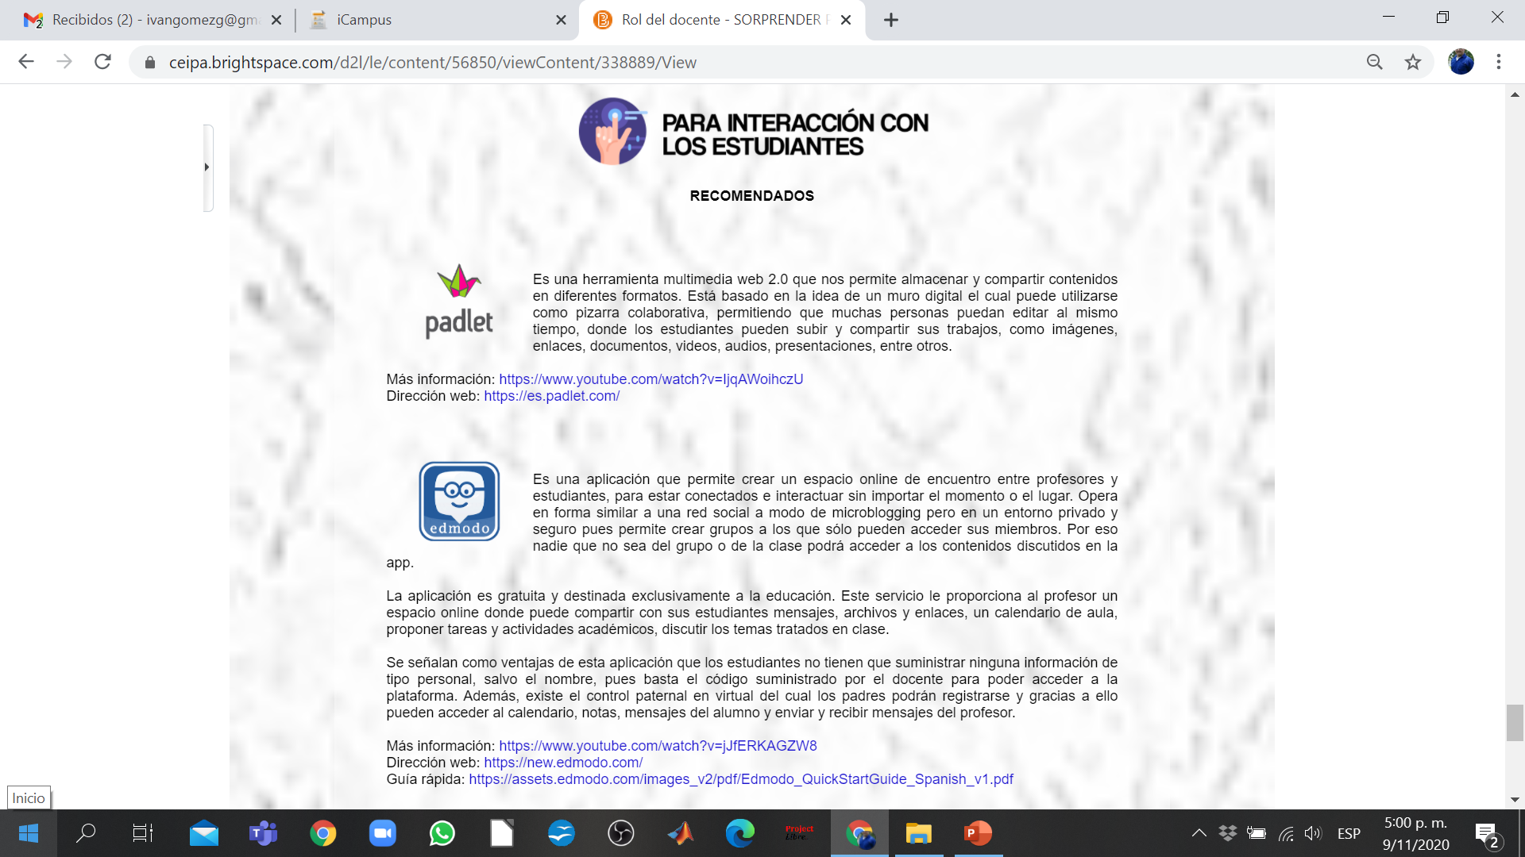

Slide 14
PARA HACER
DIAGRAMAS DE FLUJO
Aplicación:
https://app.lucidchart.com/es/users/registerLevel#/pricing
Tutorial:
https://www.youtube.com/watch?v=ERDoJ-hpTGc
Descarga:
https://es.libreoffice.org/descubre/draw/
Tutorial (hay que copiar el enlace):
https://www.youtube.com/watch?v=a_OUtXFC3YE&list=PLULVVpt1gZKxNvU3_wsNLCzoWXRF9b13k
Descarga:
https://app.creately.com/diagram/01CTek7aHqf/edit
Tutorial:
https://www.youtube.com/watch?v=lFUfufCMLfM

Slide 15
PARA HACER
PLANOS 2D Y 3D
Aplicación:
https://www.smartdraw.com/
Tutorial:
https://www.youtube.com/watch?v=TQu5lIokP7w
Descargas:
https://www.sketchup.com/es/plans-and-pricing/sketchup-free
https://www.iscarnet.com/sketchup/descargar/
Tutoriales:
https://www.youtube.com/watch?v=IRxqQb3AXRc
https://www.youtube.com/watch?v=9Nj2uDg3Yg0
Aplicación:
https://home.by.me/es/
Tutoriales:
https://www.youtube.com/watch?v=Ds8d5GkPfHk

